Slide 1
METROPOLITNÍ PLÁN
VYPOŘÁDÁNÍ PŘIPOMÍNEK A NÁMITEK S PŘÍHLÉDNUTÍM NA ZVEŘEJNĚNÝ MATERIÁL
Mč praha štěrboholy LISTOPAD 2025

Slide 2
METROPOLITNÍ PLÁN HL.M.PRAHY
Metropolitní plán začal vznikat v roce 2012 a po šesti letech přípravy se poprvé zveřejnil. První kolo sběru připomínek probíhalo v roce 2018, a to primárně od tzv. dotčených orgánů státní správy, ale i veřejnosti a městských částí. Občané se mohli k plánu znovu vyjádřit v roce 2022.
Všechny podané připomínky potom Odbor územního rozvoje Magistrátu hl. m. Prahy vyhodnocoval. IPR následně výsledky zanesl do současné podoby Metropolitního plánu, jehož upravený návrh opět zveřejňujeme v Centru architektury a městského plánování (CAMP) od 20. října do 3. prosince 2025.

Slide 3
VYPOŘÁDÁNÍ NÁMITEK A PŘIPOMÍNEK MČ PRAHA ŠTĚRBOHOLY
PŘIPOMÍNKA 1. - ŘRD – NAD PARKEM HRUŠOV – JURIS REAL
PŘIPOMÍNKA 2. - LOKALITA PARK HRUŠOV II. Parc.č. 375/7
PŘIPOMÍNKA 3. – PARK V LOKALITĚ MALÝ HÁJ
PŘIPOMÍNKA 4. – ROZVOJOVÁ LOKALITA ŠTĚRBOHOLY JIHOVÝCHOD
PŘIPOMÍNKA 5. – ROZŠÍŘENÍ ZASTAVITELNÉHO ÚZEMÍ ŠTĚRBOHOLY-SEVER
PŘIPOMÍNKA 6. – DOPLNĚNÍ POVINNÝCH DOKLADŮ

Slide 4
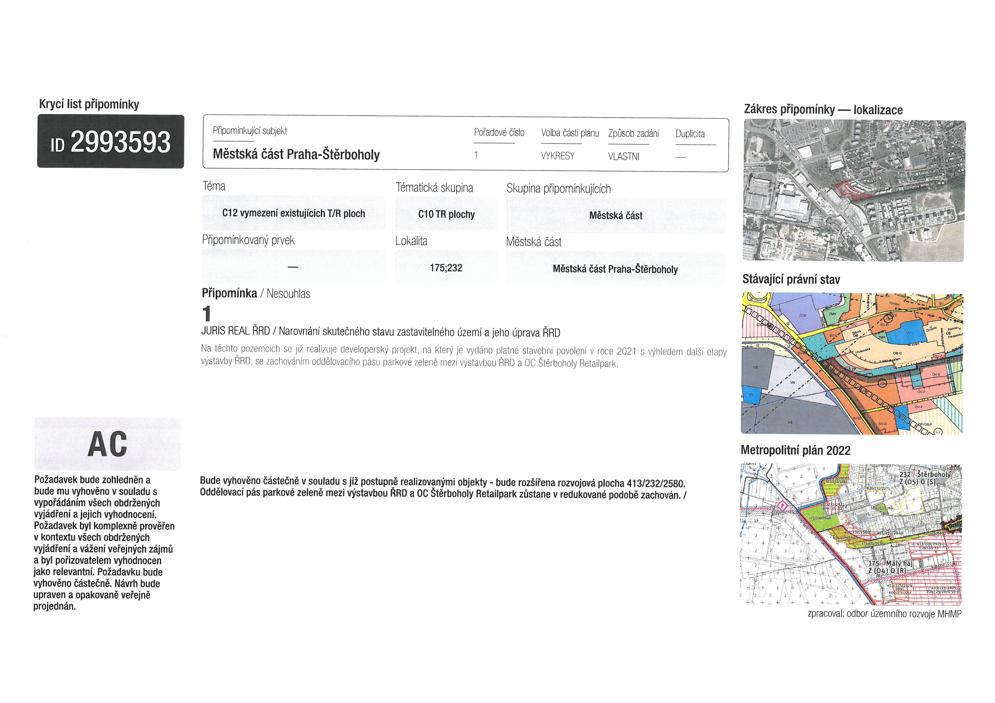

Slide 5
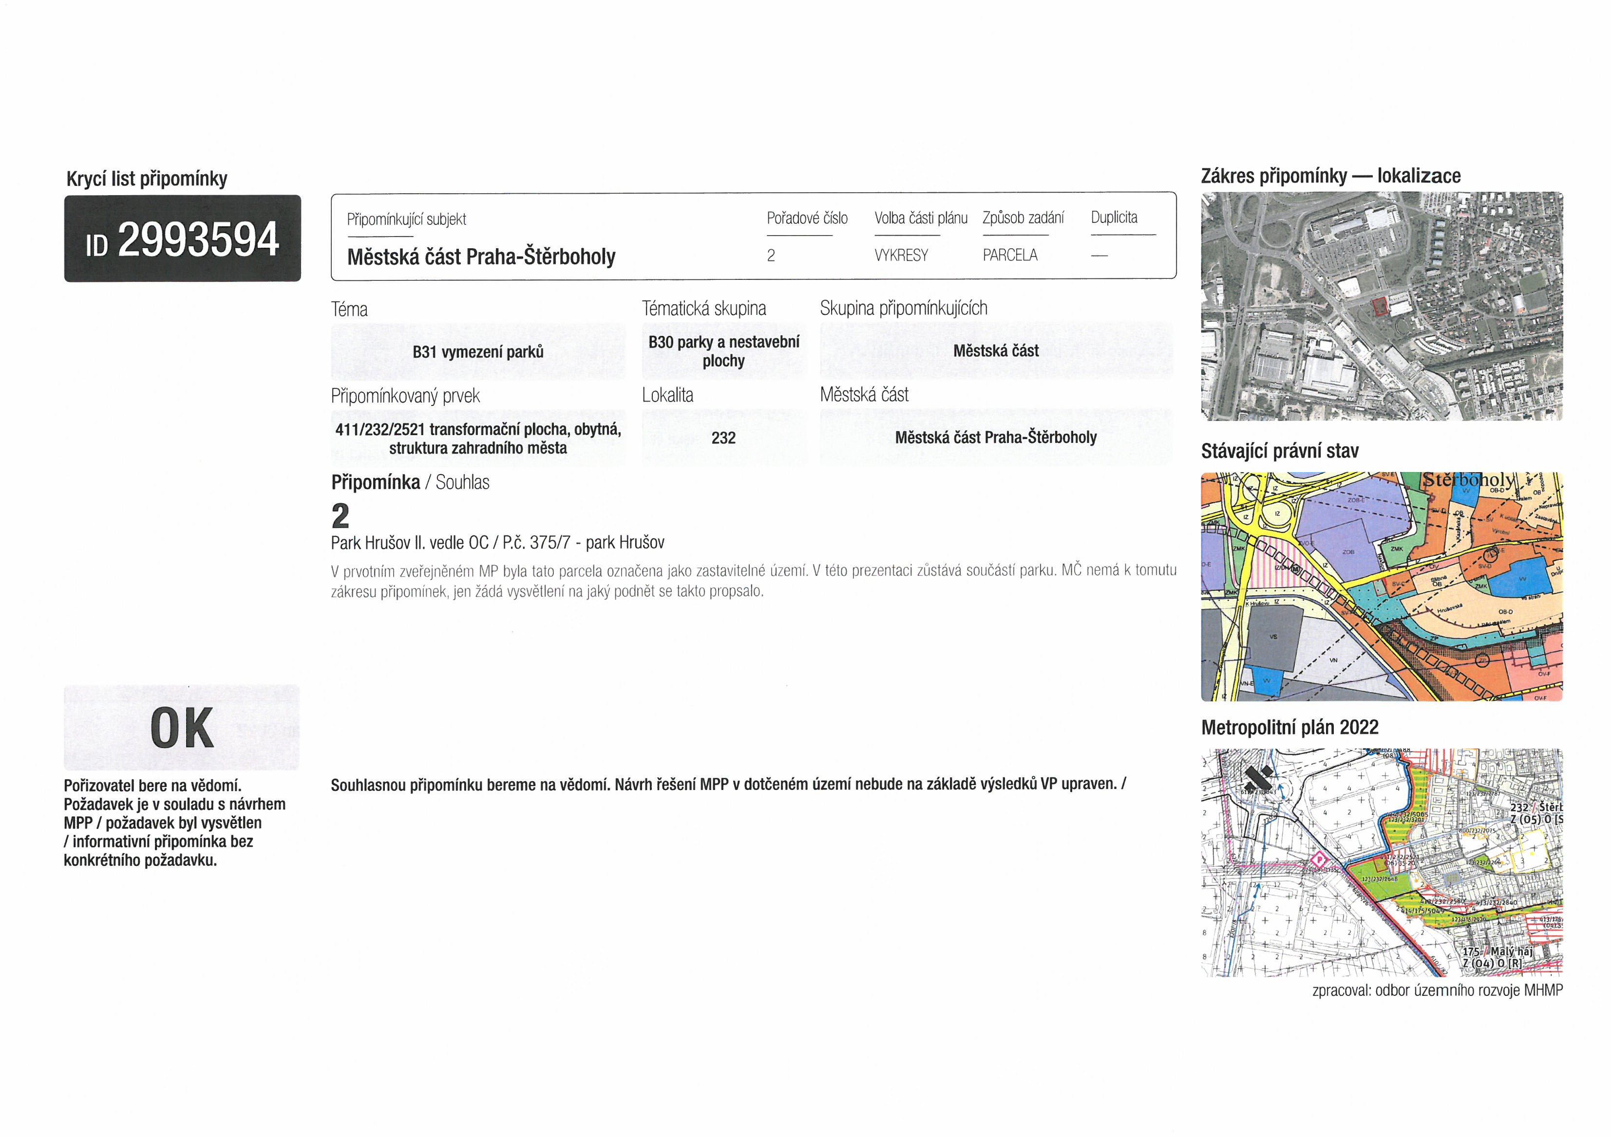

Slide 6
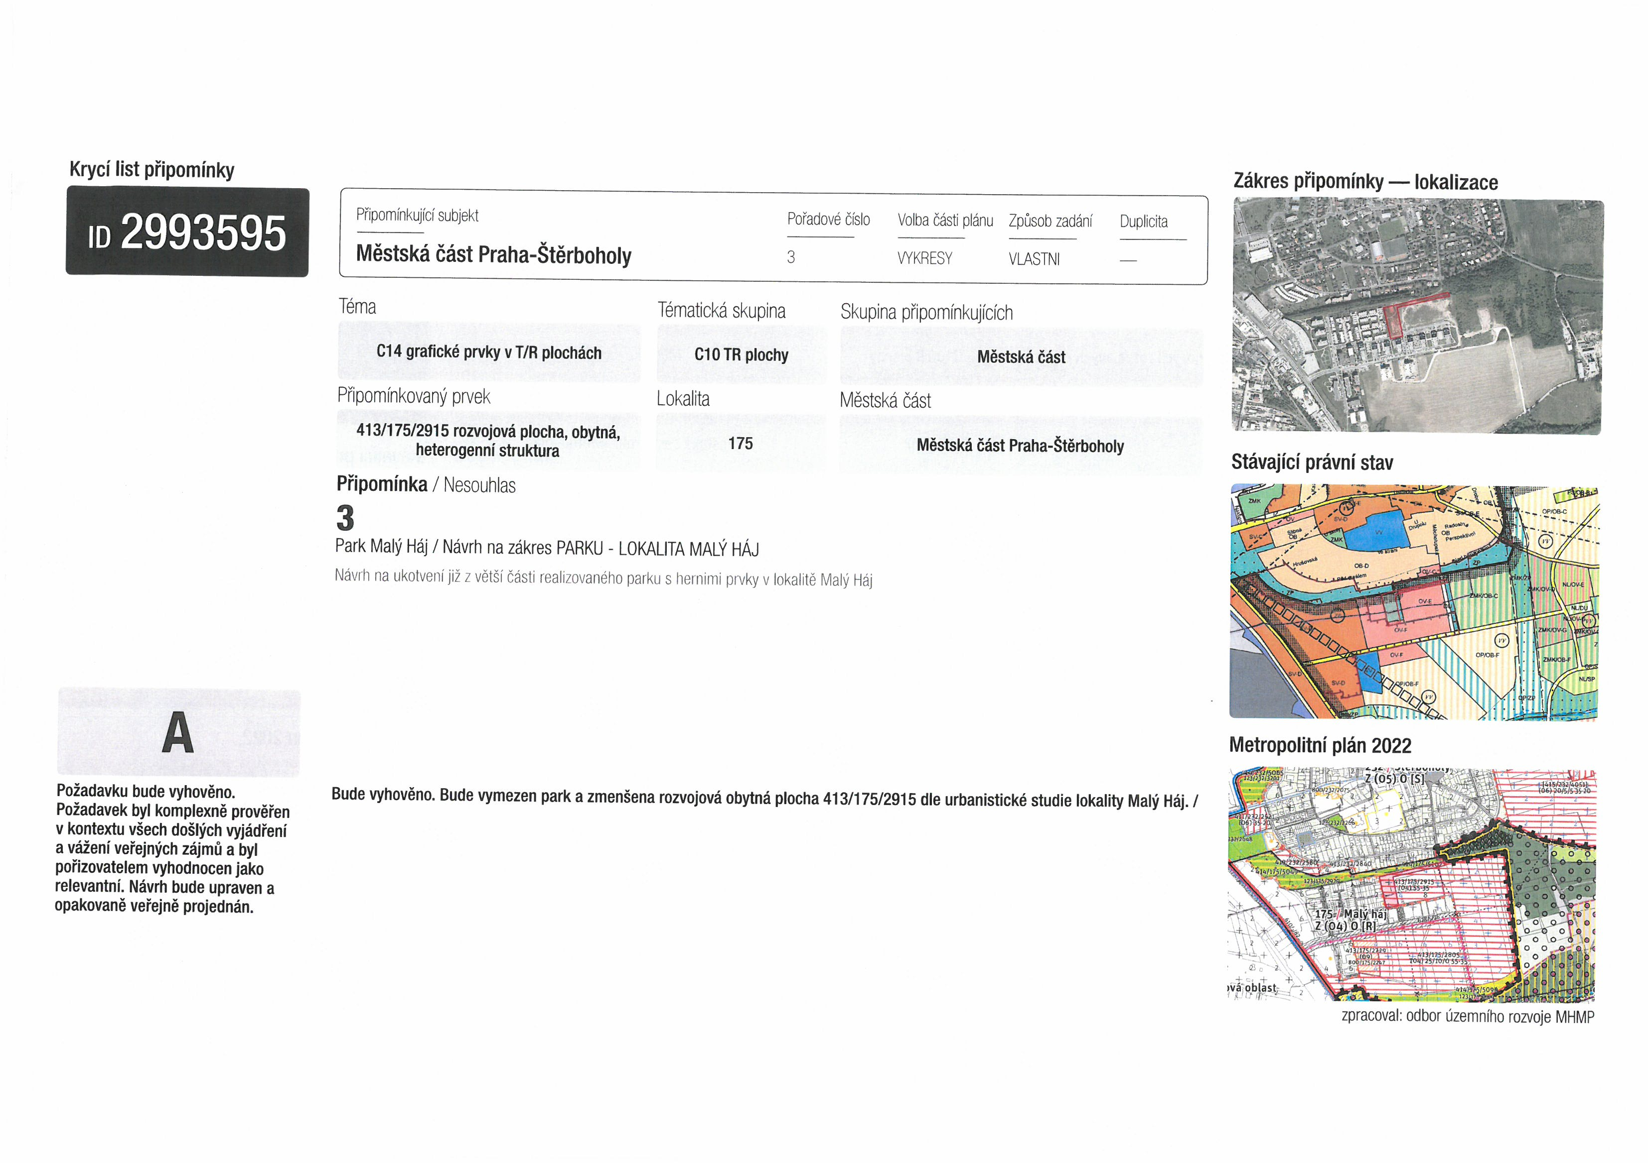

Slide 7
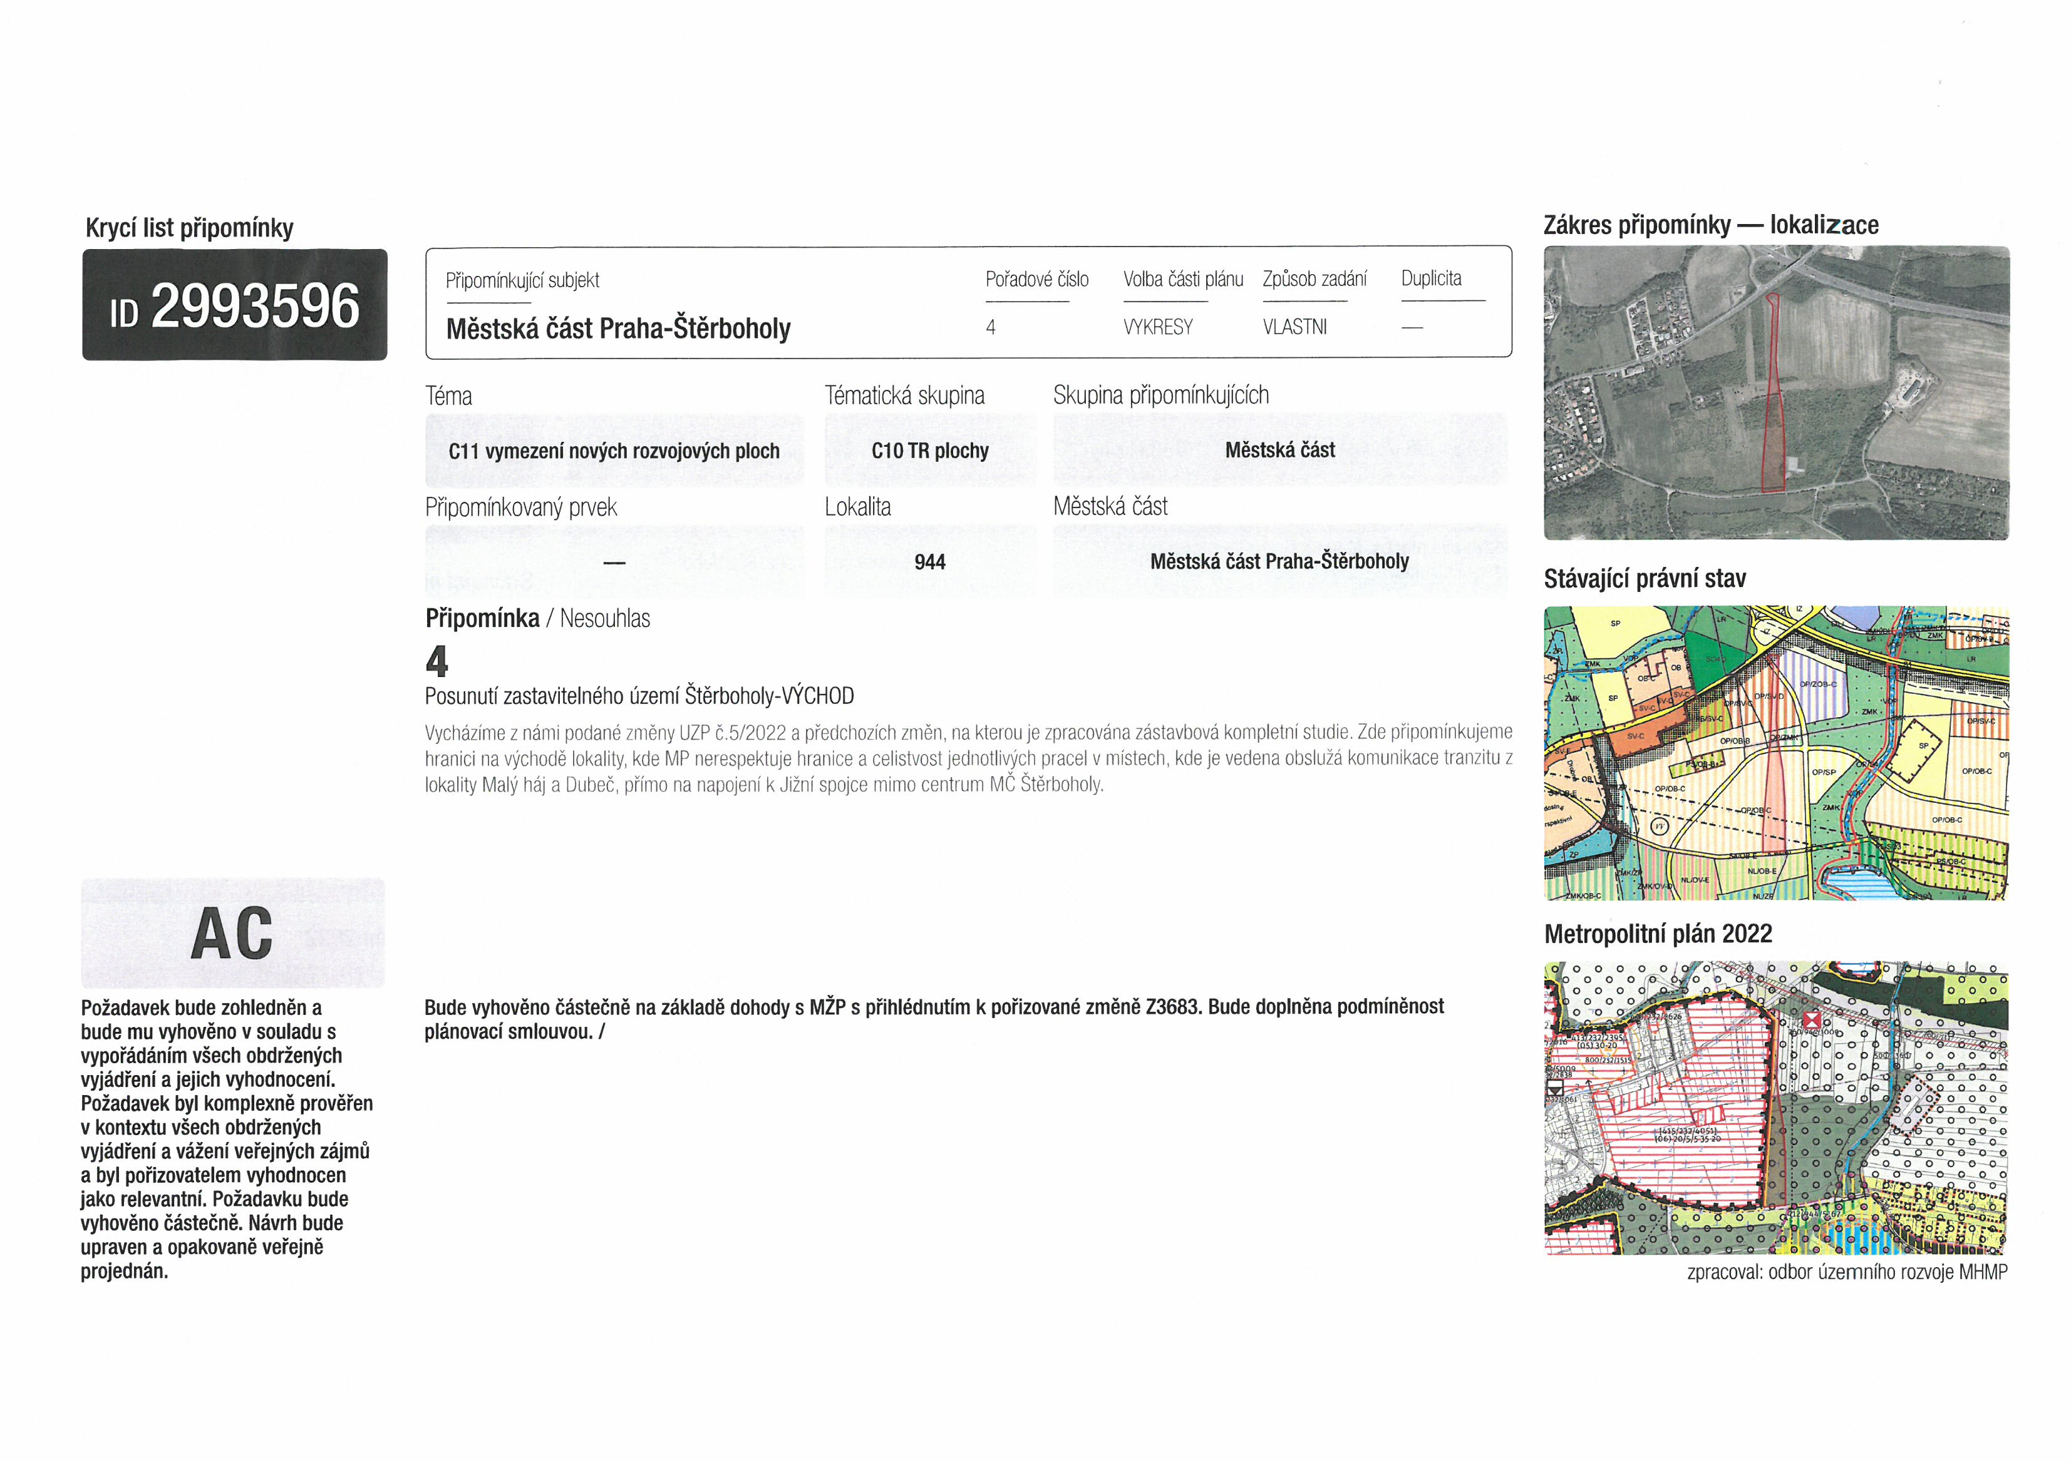

Slide 8
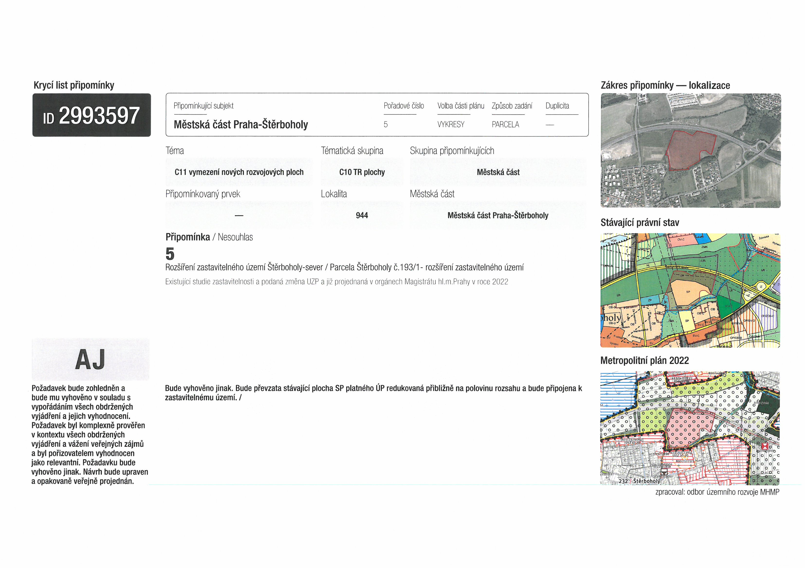

Slide 9
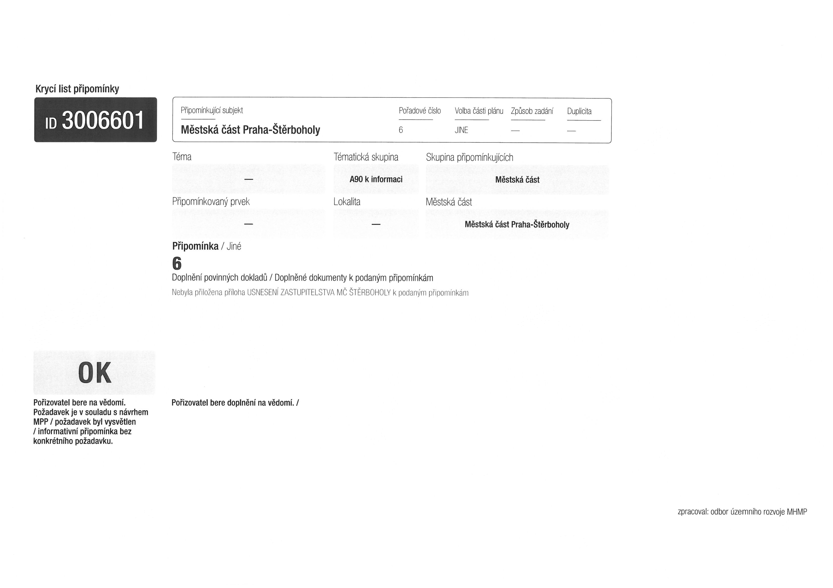

Slide 10
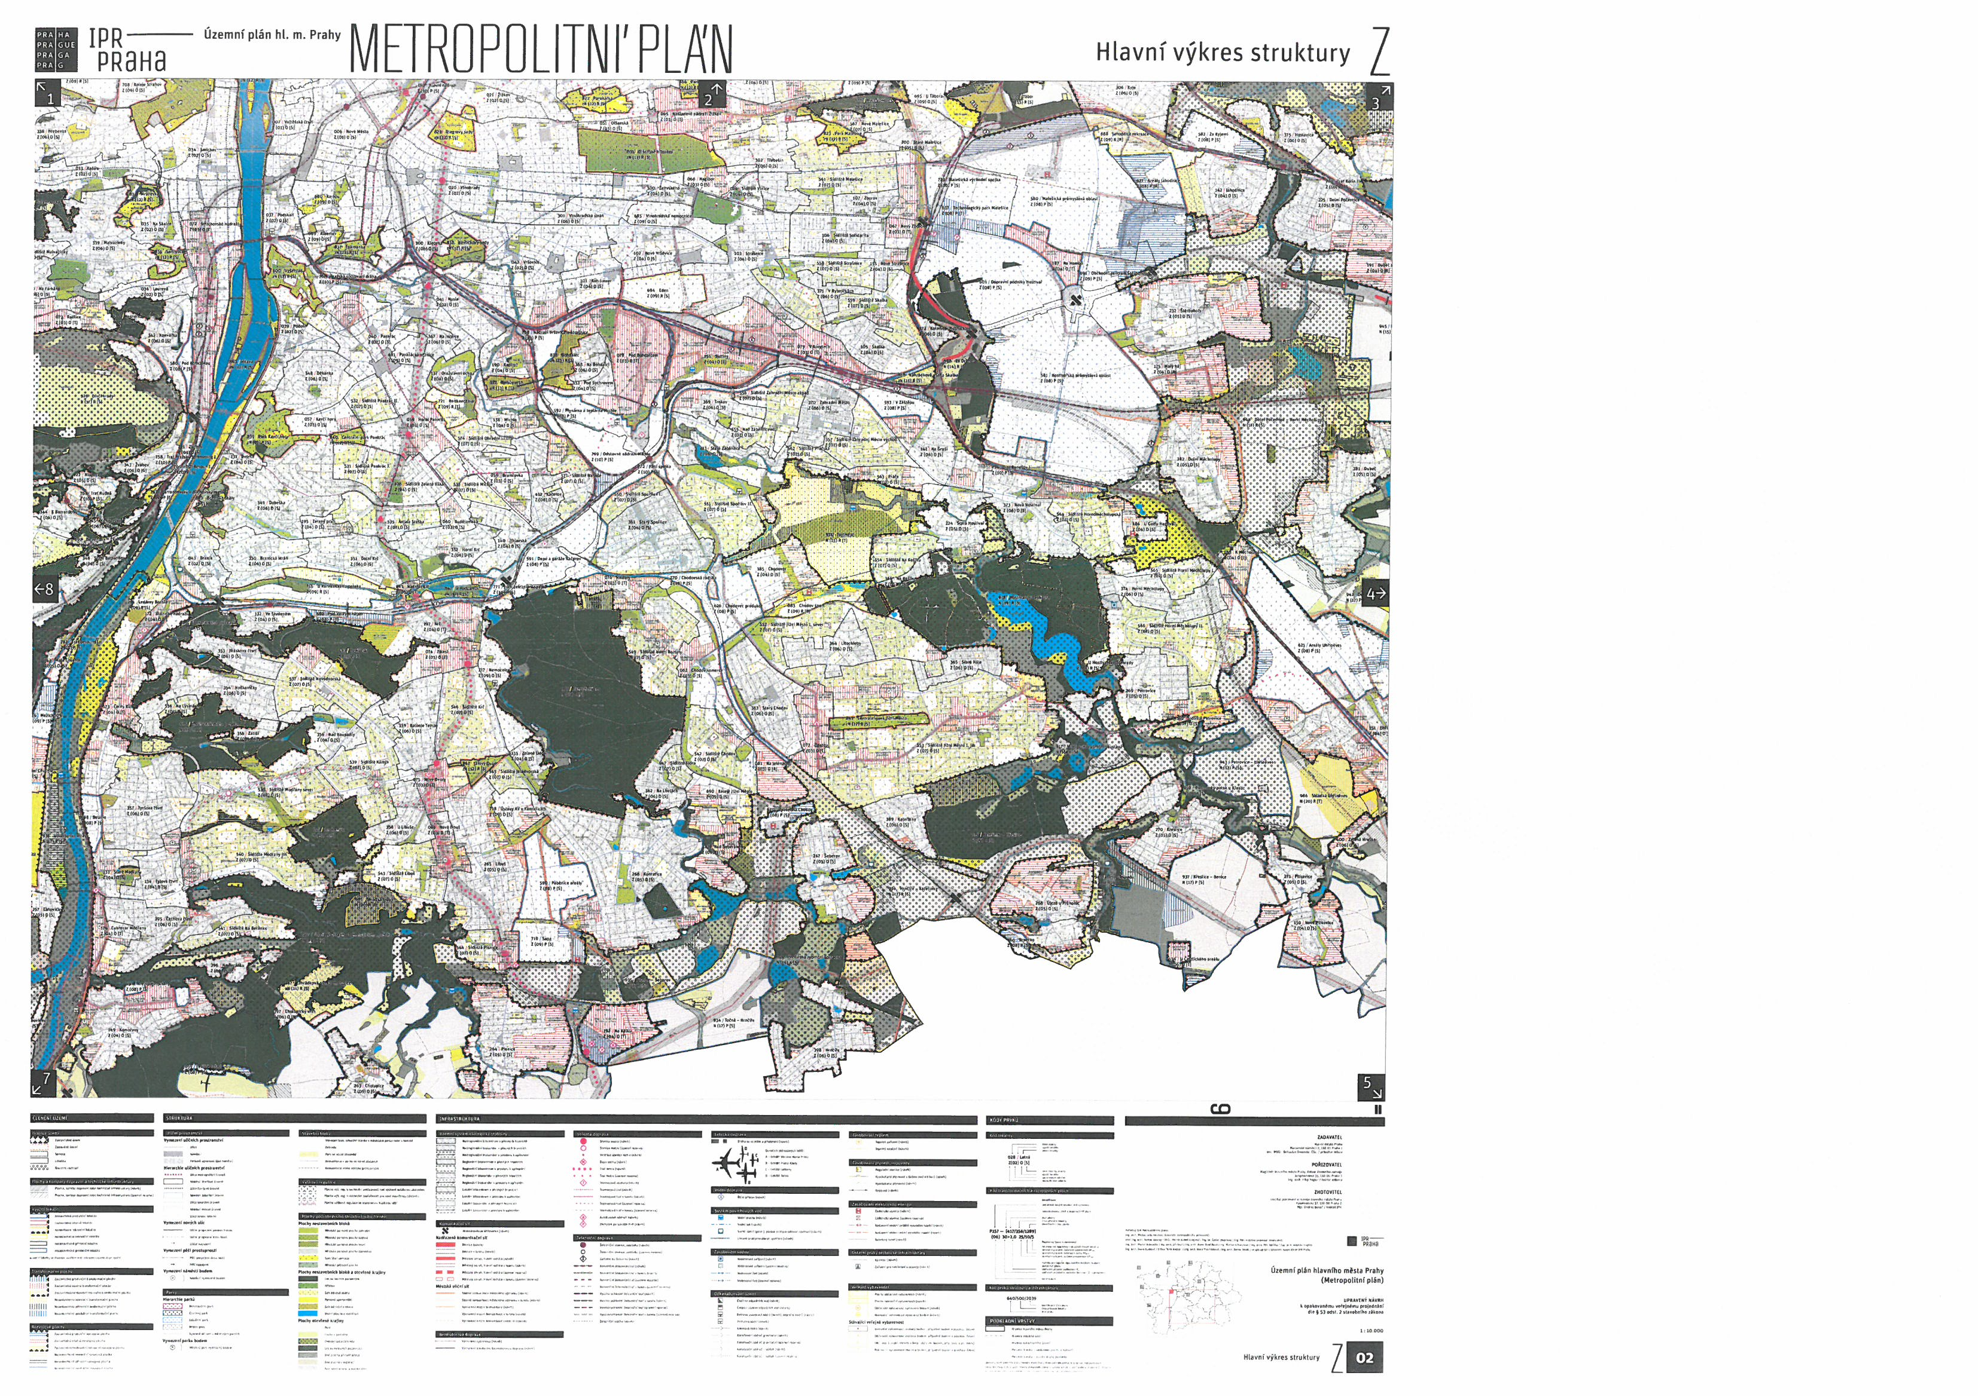

Slide 11
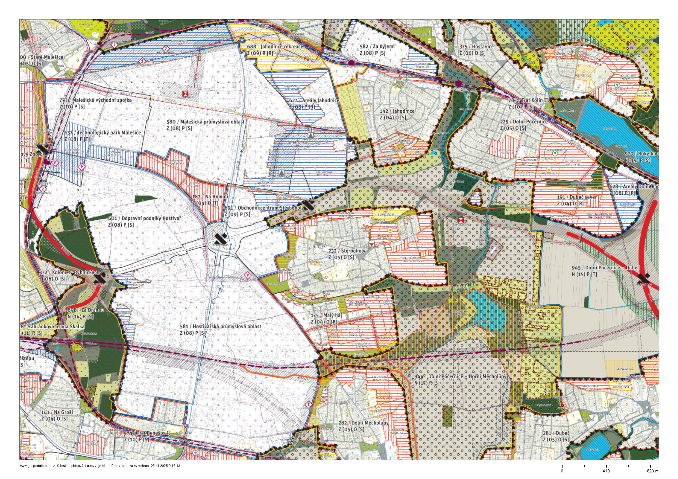

Slide 12
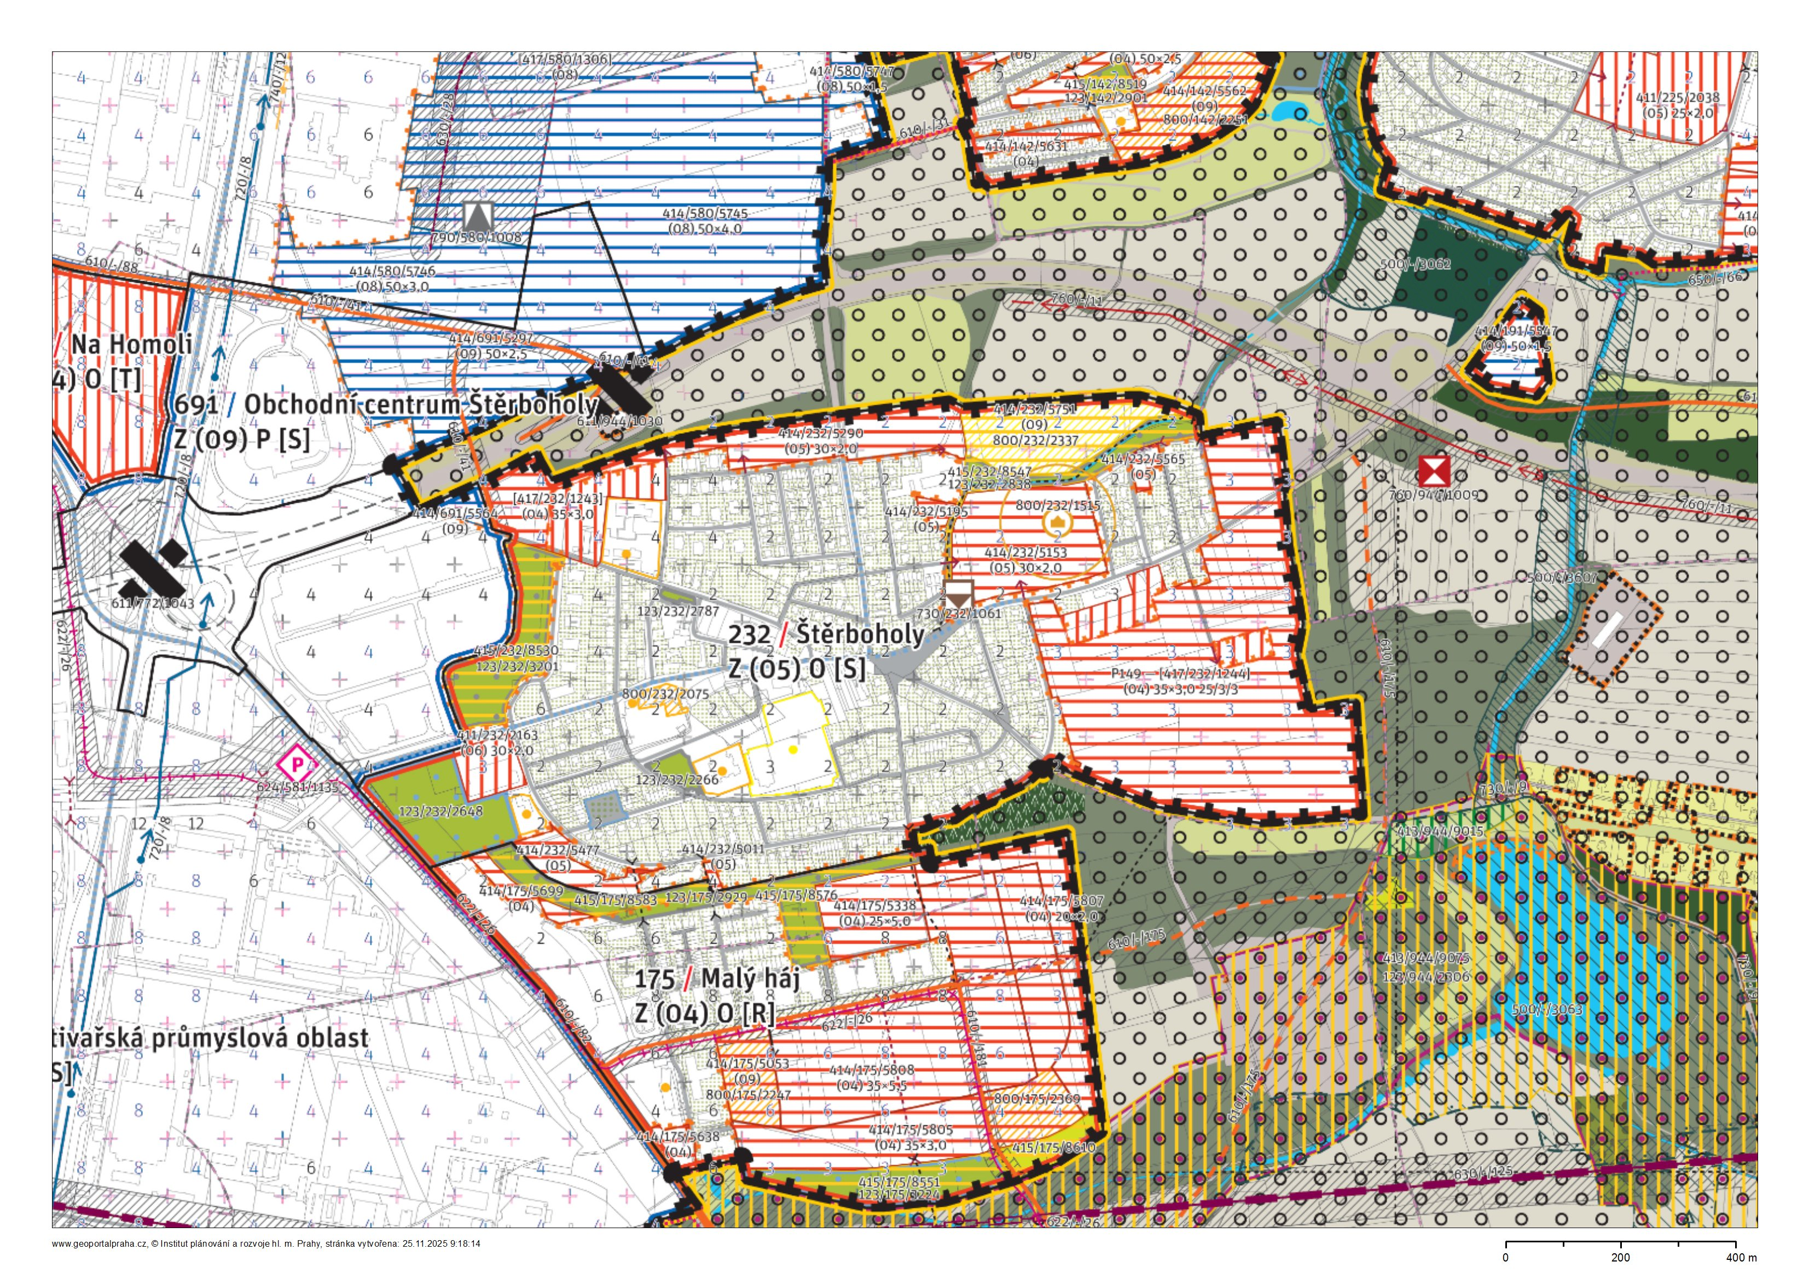

Slide 13
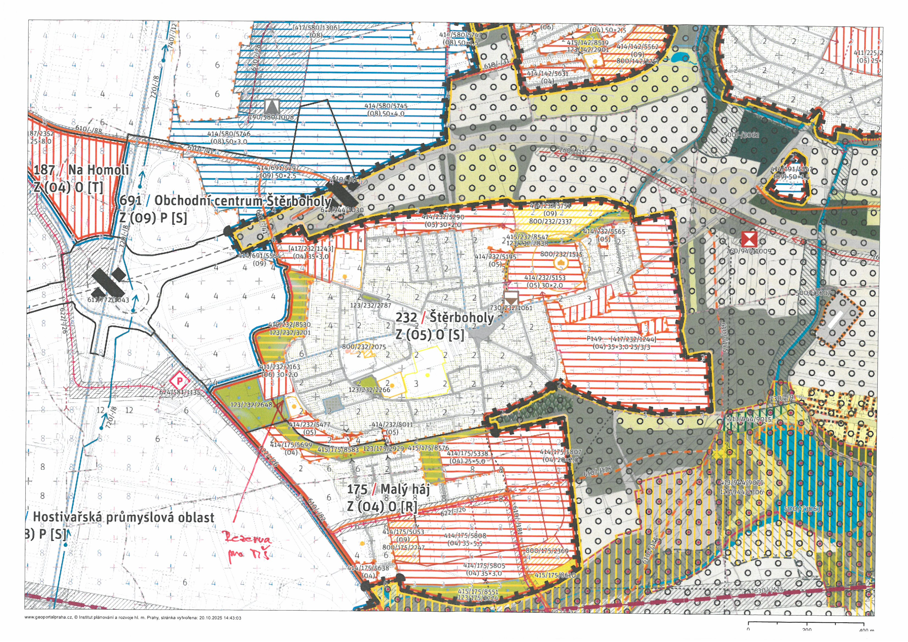
PŘIPOMÍNKA Č.2 – mč požaduje úpravu rozsahu zastavitelného uzemí s přihzlédnutím na rozvoj a kapacitu mateřské školy v parku hrušov I.
Rozsah území zakreslen v poznámce

Slide 14
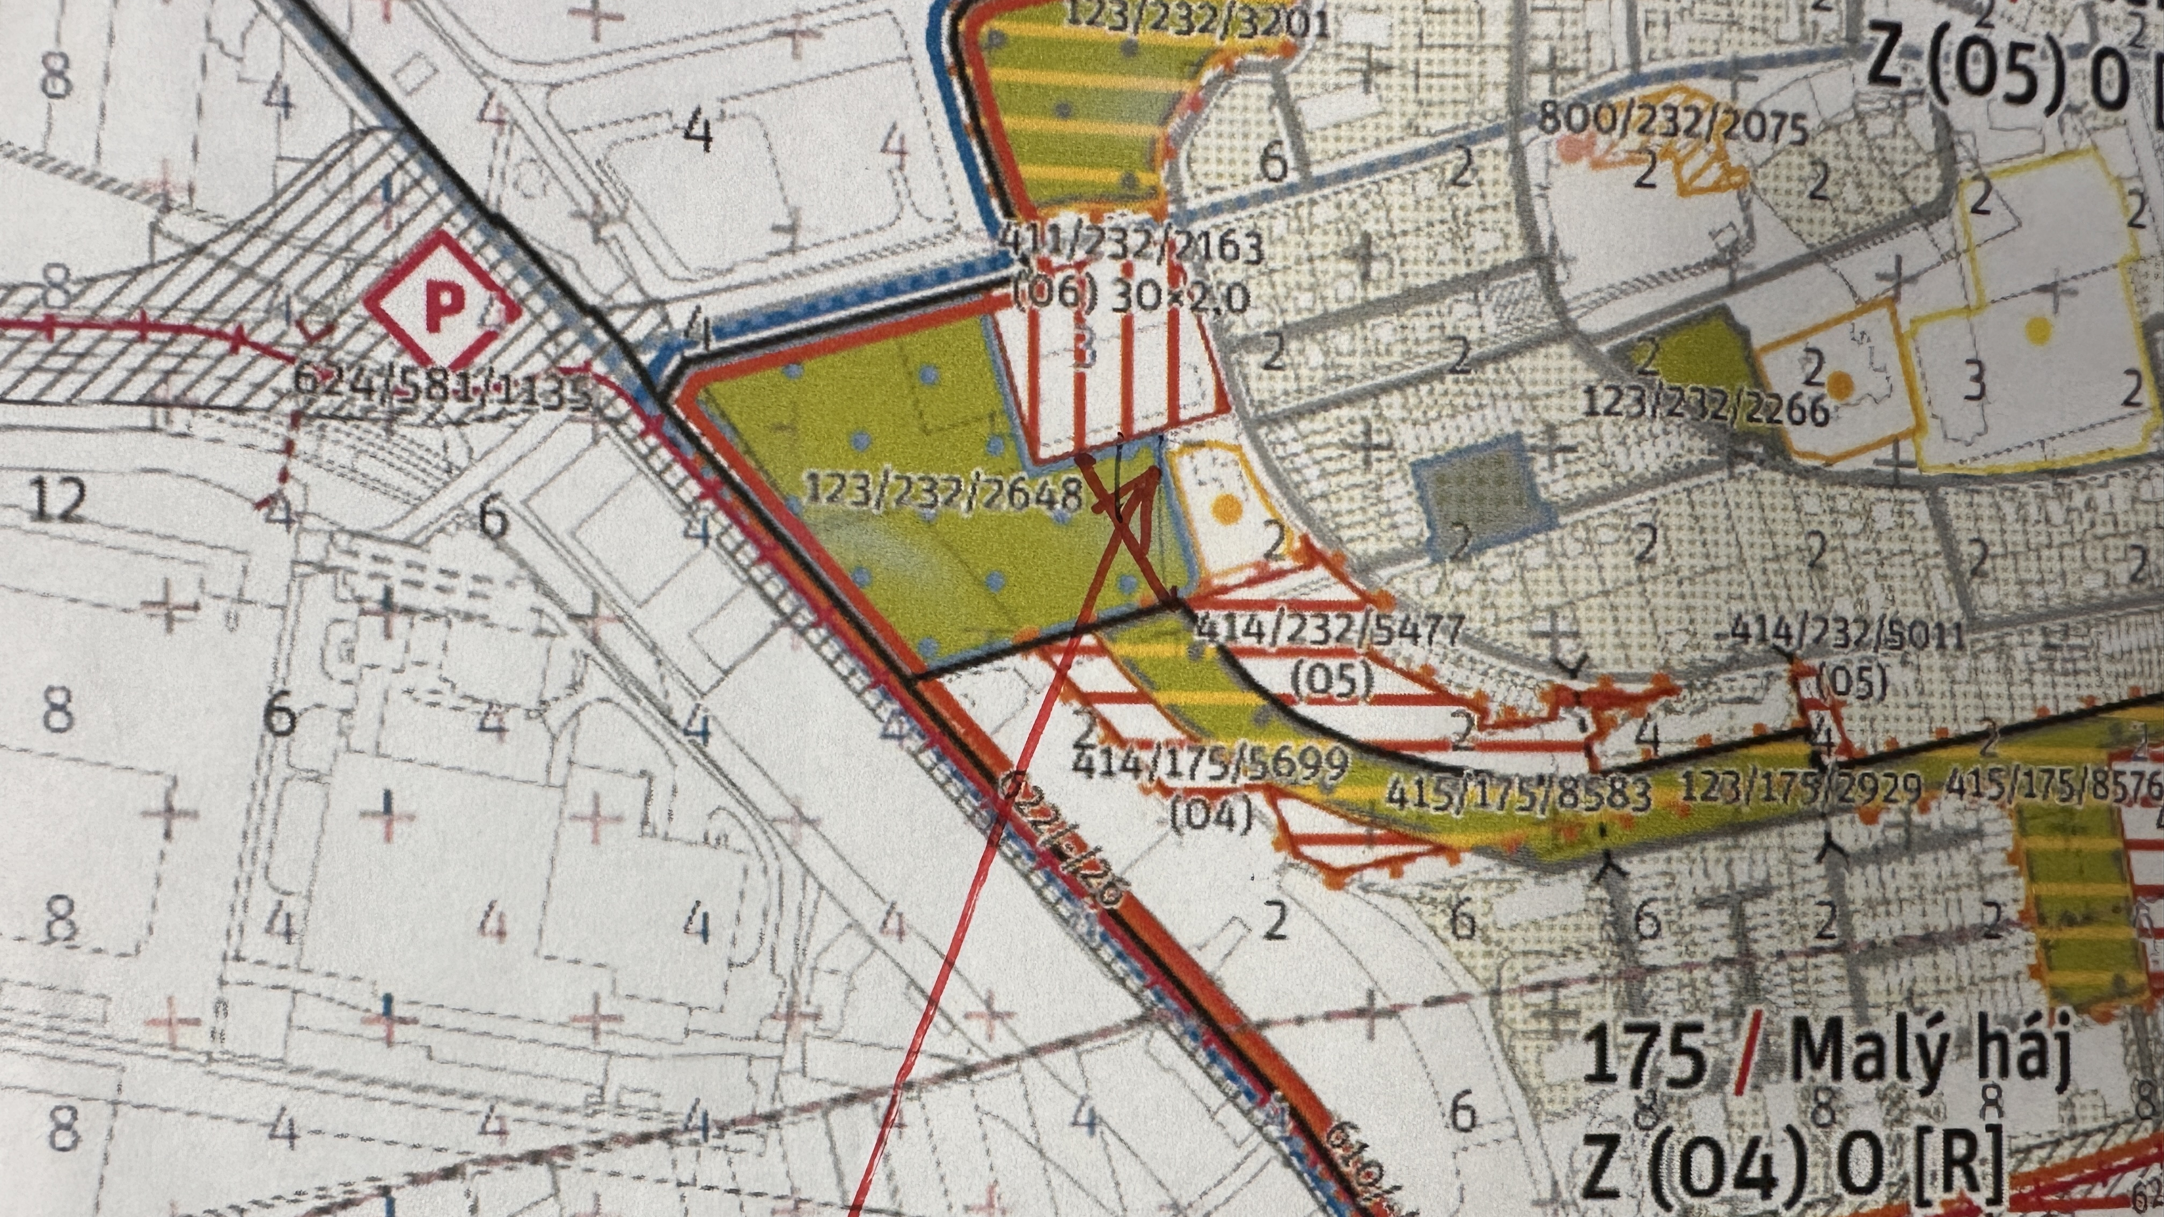

Slide 15
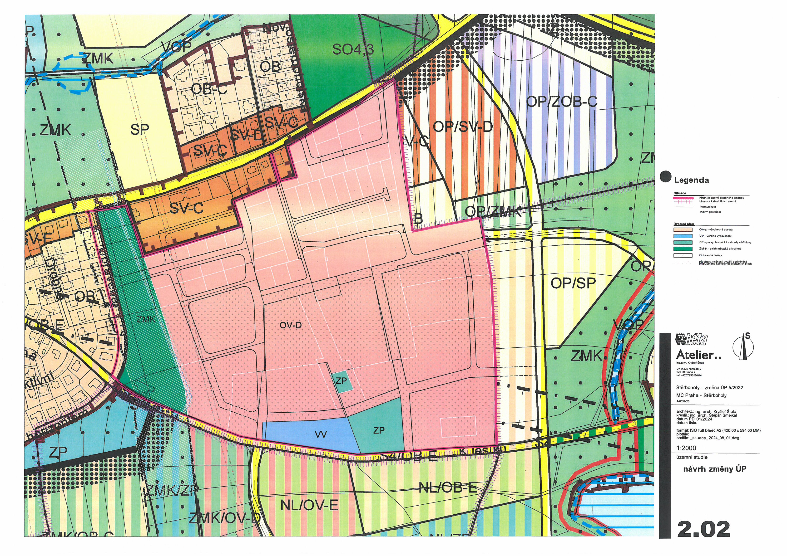
PŘIPOMÍNKA Č.4 – mč trvá na rozsahu a kapacitách, které podala a schválila změnou Úzp č.Z3683 a byla kladně projednána orgány ZHMP
Rozsah území – v katastrální hranici

Slide 17
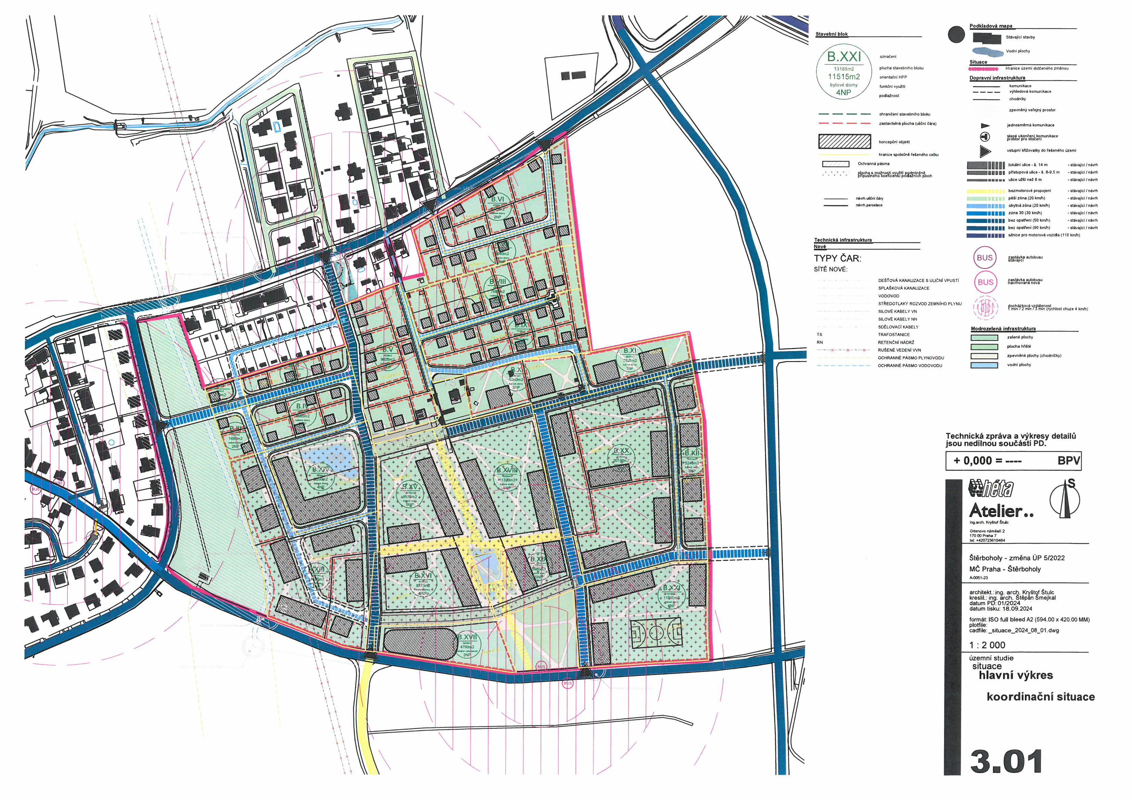
PŘIPOMÍNKA Č.4 – mč trvá na rozsahu a kapacitách, které podala změnou Úzp č.Z3683 a byla kladně projednána orgány ZHMP
Rozsah území hlavní výkres a kapacity

Slide 19
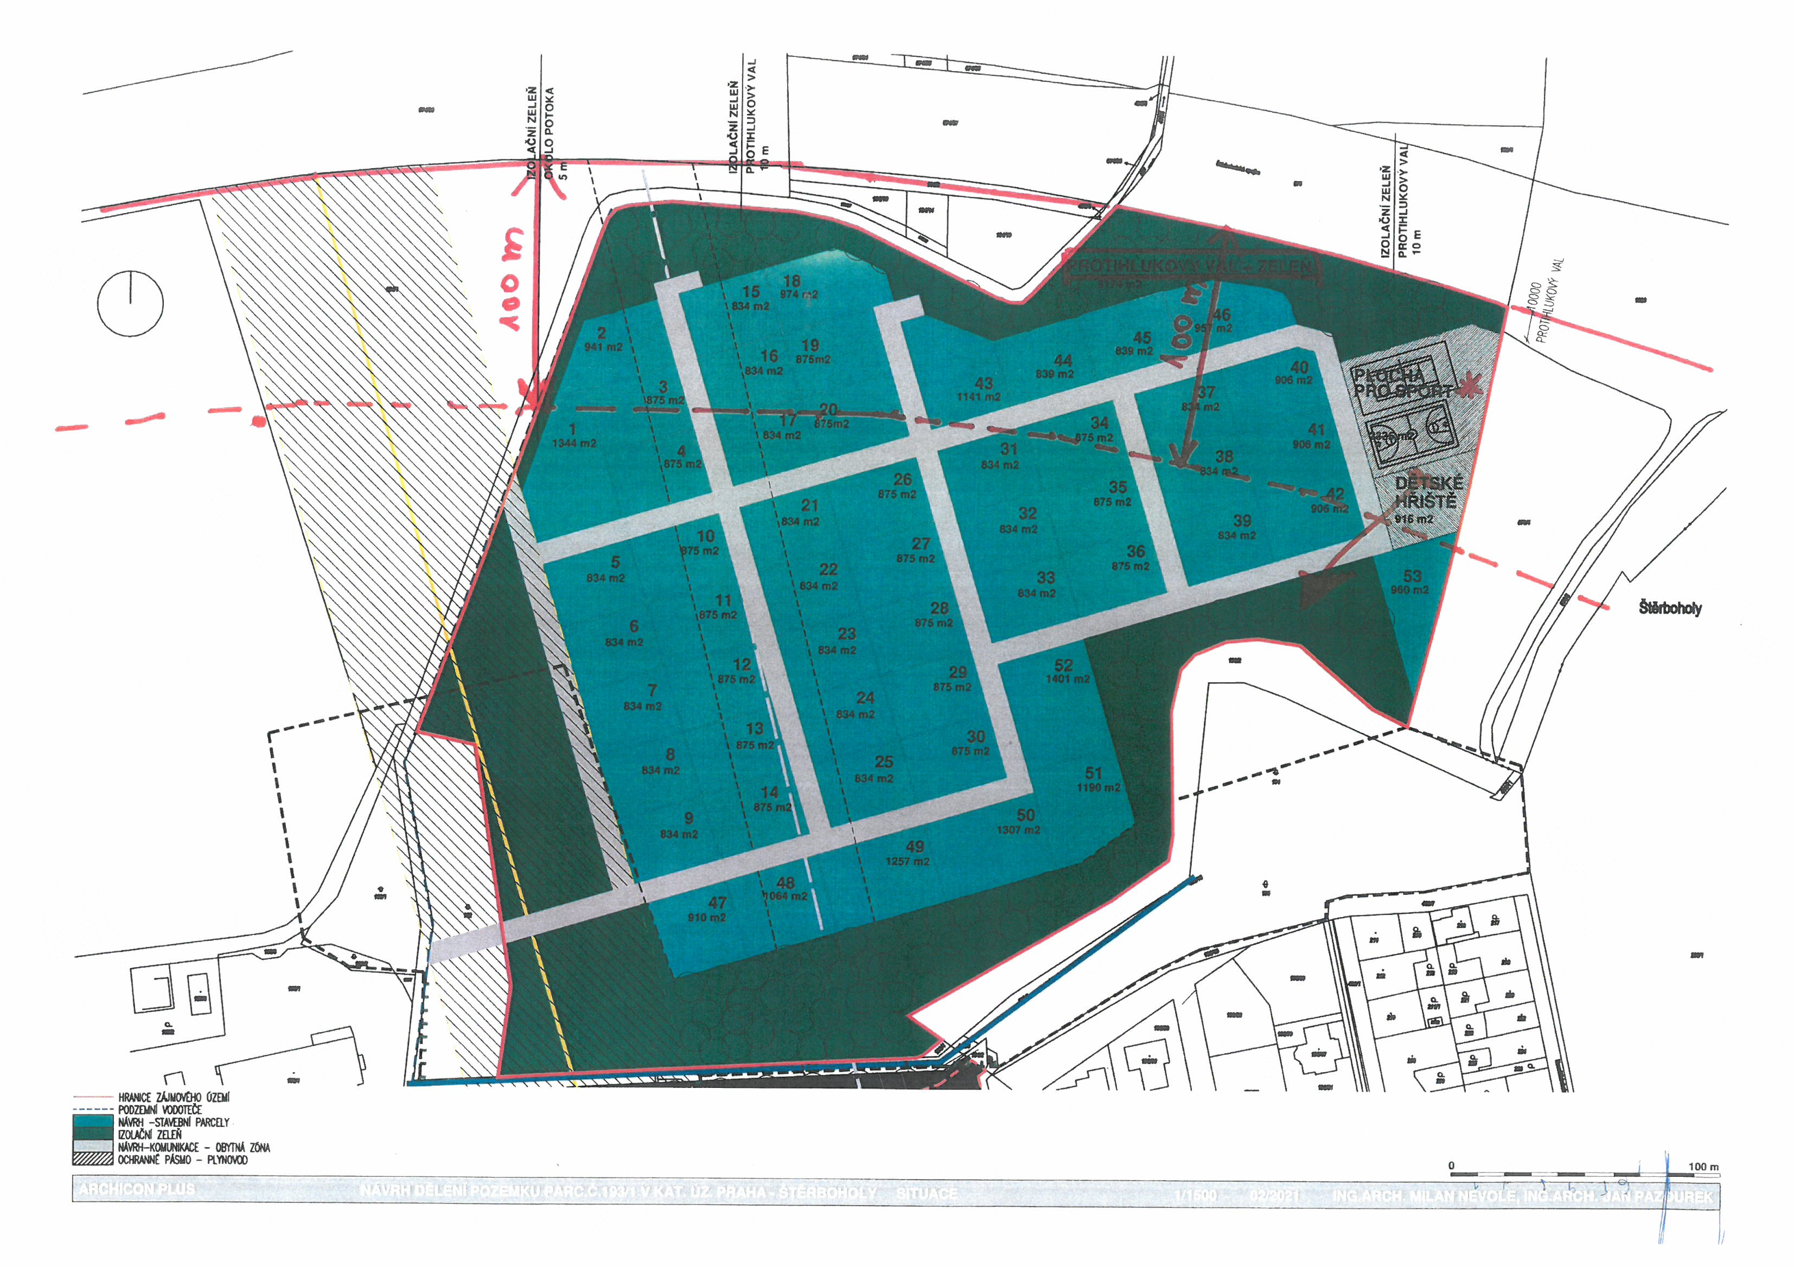
PŘIPOMÍNKA Č.5 – mč trvá na rozsahu a kapacitách, které podala změnou a byla kladně projednána orgány ZHMP v šíři pásu 100 m od jižní spojky
Rozsah území hlavní výkres a kapacity

